Slide 1
พื้นฐานการเขียนโปรแกรมเชิงวัตถุ

Slide 2

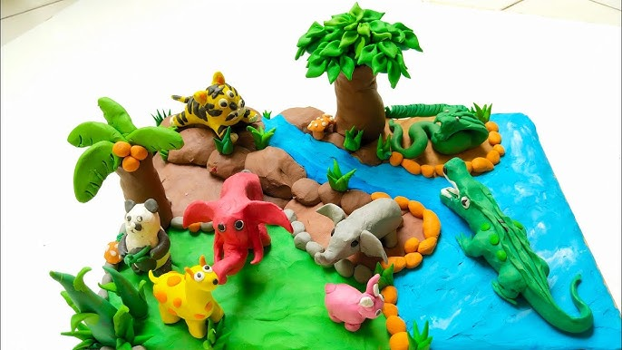
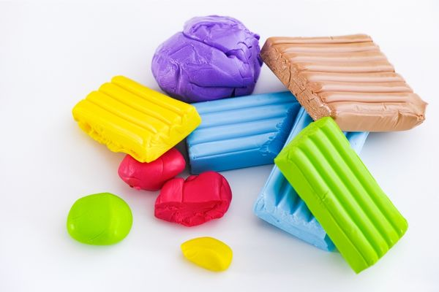

Slide 3
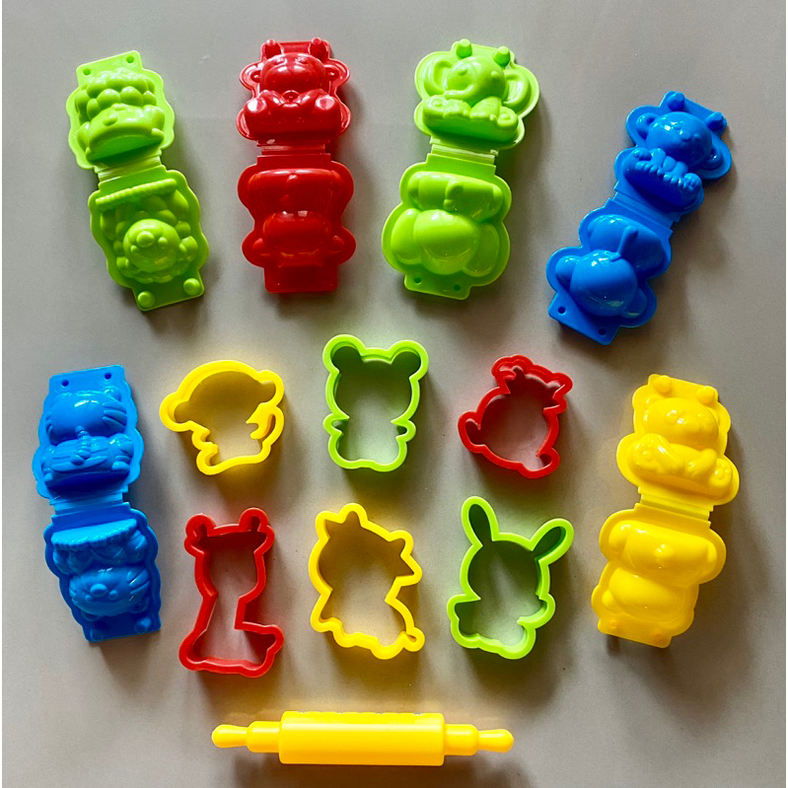
Templates

Slide 4
4 เสาหลักแห่งการเขียนโปรแกรมเชิงวัตถุ
Abstraction
Encapsulation
Inheritance
Polymorphism

Slide 5
Abstraction การนิยามวัตถุเพื่อออกแบบระบบ
1. Classification (การจำแนกประเภท) [ is ]
การจัดกลุ่มวัตถุสิ่งของ โดยแบ่งตาม สมบัติ หรือ พฤติกรรม
เช่น
หมา แมว นก เป็นสัตว์
รถ เรือ เครื่องบิน เป็นยานพาหนะ
โดยตัดรายละเอียดปลีกย่อยออกไปให้มากที่สุด

Slide 6
Abstraction การนิยามวัตถุเพื่อออกแบบระบบ
2. Aggregation (การรวมกลุ่ม / การประกอบรวม) [ has – a ]
การแสดงองค์ประกอบของวัตถุ
เช่น
คอนกรีต (วัตถุหลัก) ประกอบด้วย หิน ทราย ปูนซิเมนต์ น้ำ (วัตถุย่อย)
นิยามของ วัตถุหลัก กับ วัตถุย่อยแต่ละตัว ต้องต่างกันโดยสิ้นเชิง

Slide 7
Abstraction การนิยามวัตถุเพื่อออกแบบระบบ
3. Generalization (การเป็นประเภททั่วไป) [ is – a ]
การแสดงให้เห็นสภาพอย่างง่าย หรือสภาพพิเศษของวัตถุ โดยตัดความพิเศษบางอย่างออกไป
เช่น
รถยนต์ เป็นพาหนะทางบก เรือ เป็นพาหนะทางน้ำ ทั้งสอง เป็นยานพาหนะ
นิยามหลักของ วัตถุหลัก จะเหมือนกันในทุก วัตถุย่อย

Slide 8
Abstraction การนิยามวัตถุเพื่อออกแบบระบบ
4. Association (ความเกี่ยวข้อง เชื่อมโยง) [ related to ]
การแสดงให้เห็นการใช้งานร่วมกันของวัตถุ
เช่น
นักศึกษา ลงทะเบียนเรียน ใน วิชา OOP
นิยามของ วัตถุแต่ละตัว ต้องต่างกันโดยสิ้นเชิง และต้องทำงานร่วมกัน

Slide 9

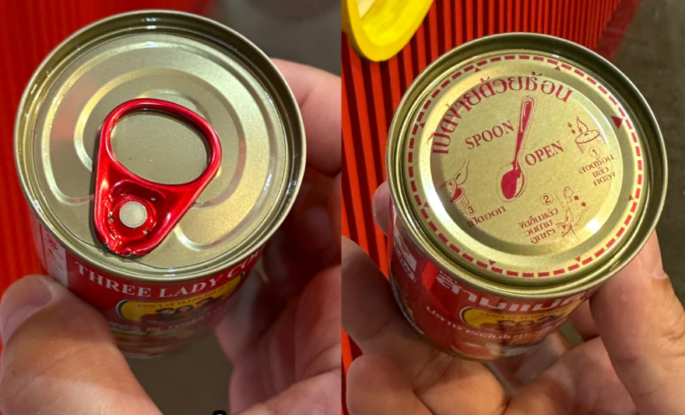
Encapsulation
ในทาง OOP เราห่อหุ้มส่วนสำคัญของวัตถุ เพื่อ
รักษาความปลอดภัยของข้อมูล (Data Hiding)
ลดความซับซ้อน (Reduced Complexity)
ง่ายต่อการบำรุงรักษาและแก้ไข
เพิ่มความเป็นอิสระและนำกลับมาใช้ใหม่ได้

Slide 10
Inheritance
Vehicle
ในทาง OOP เราสืบทอดสมบัติของวัตถุ เพื่อ
นำโค้ดกลับมาใช้ในโครงการอื่น ๆ โดยดัดแปลงเล็กน้อย (ถ้าไม่ดัดแปลงก็ไม่ต้องสืบทอด)
ลดความซ้ำซ้อนและจัดระเบียบโค้ด (คลาสเล็กลง จัดหมวดหมู่ง่ายขึ้น)
ง่ายต่อการขยายความสามารถและปรับปรุง
ช่วยให้ทำ polymorphism ได้
Properties
Abilities
Car
Ship
Plane

Slide 11
Polymorphism
Vehicle
ในทาง OOP เราใช้ polymorphism เพื่อ
สั่งงานวัตถุต่างชนิด (ที่สัมพันธ์กันผ่านทาง inheritance) ด้วยคำสั่งเดียวกันได้
ลดความซ้ำซ้อนของโค้ด
ง่ายต่อการขยายความสามารถ มีความยืดหยุ่น (Programmer รับผิดชอบในการเขียนโค้ดของคลาสลูกเอง ทำให้มีอิสระในการเขียน code)
สามารถบังคับให้คลาสลูกมีความสามารถที่กำหนด มิฉะนั้นจะรันไม่ได้ (interface, abstract class)
Properties
Move()
Car
Ship
Plane
Wheels
Rudder
Wings
Run()
Move()
Sail()
Move()
Fly()
Move()

